Slide 1





5
מועדון
להבין את המורכבות של הפונקציה המורכבת

Slide 2
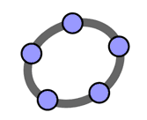
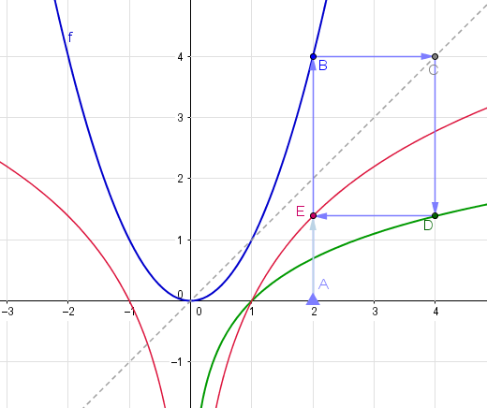
דף עבודה – מסלול 5 הנקודות
Notes:
בשלב זה נחלק דף העבודה למורים

Slide 3
דף עבודה – מסלול 5 הנקודות
בנייה גאומטרית לגרף של פונקציה מורכבת , "מסלול של חמש הנקודות" . לבנייה שני שלבים:
שלב ראשון – הכנה:
מסרטטים , במערכת צירים אחת, את הגרפים של שתי הפונקציות המרכיבות : f(x) , g(x) והישר y=x .

Slide 4
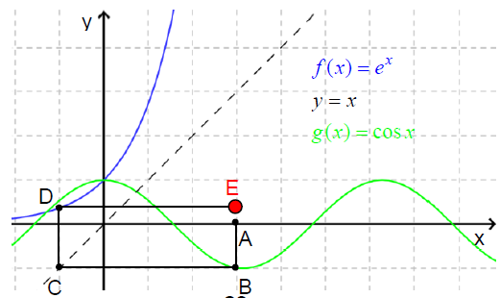
שלב שני – קביעת נקודה על גרף הפונקציה המורכבת:
א. בוחרים באחד מערכי x הנמצאת בתחום ההגדרה של הפונקציה h(x).
כאן מתחיל המסלול- נסמן את הנקודה של ראשית המסלול על ציר ה-x ב- A(x,0) .
ב. מעלים אנך לציר x בנקודה A עד למפגש האנך עם גרף הפונקציה g(x) .
זו הנקודה השנייה במסלול. נסמן B(x, g(x)).

Slide 5
ג. מהנקודה B מעבירים קטע המקביל לציר ה- x עד המפגש עם הישר y=x ,
זו הנקודה השלישית. נסמן: C(g(x), g(x)) .
ד. מהנקודה C מעבירים קטע המקביל לציר y עד המפגש עם גרף הפונקציה f(x)
זו הנקודה הרביעית. נסמן: D(g(x), f(g(x))) .
ה. מנקודה D מעבירים קטע המקביל לציר ה-x עד המפגש עם האנך לציר ה-x
מנקודה A (או עם המשכו). זו הנקודה החמישית E(x, f(g(x))) . הנקודה E
שייכת לגרף הפונקציה המורכבת h(x)=f(g(x)).
אפשר לחזור על תהליך הבניה , כאשר כל פעם בוחרים בנקודה A(x,0) אחרת מתחום ההגדרה f(g(x)) . אוסף כל הנקודות E הנמצאות בדרך זו מהווה גרף הפונקציה המורכבת h(x)=f(g(x)).

Slide 6
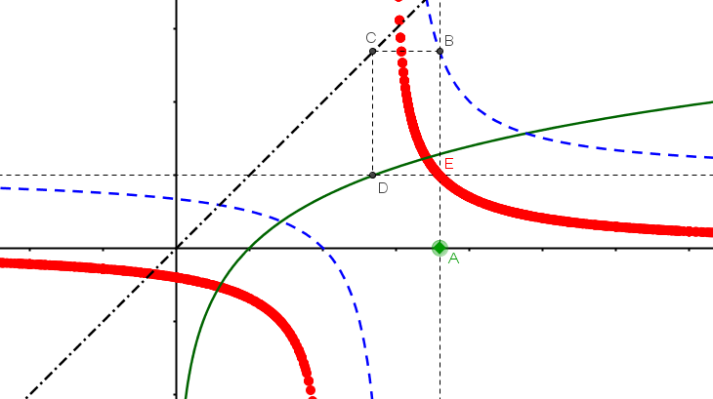
למעשה נקבל את הגרף של הפונקציה h(x)

Slide 7
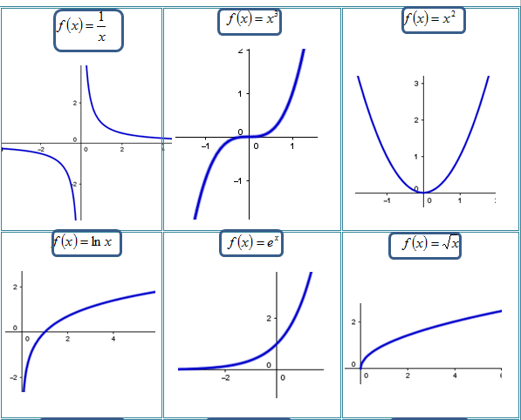
גרפים של פונקציות שכיחות
Notes:
גרפים של פונקציות שכיחות כפונקציות מרכיבות

Slide 8
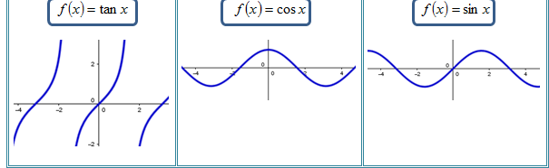

Slide 9
תכונות של הפונקציות המרכיבות הדורשות התייחסות
תחומי עליה וירידה
תחום הגדרה
זוגיות ואי זוגיות
נקודות קיצון
מחזוריות
שליליות וחיוביות
נקודות חיתוך עם הצירים
אסימפטוטות/חורים

Slide 10

הרכבה ללא חקירה

Slide 11
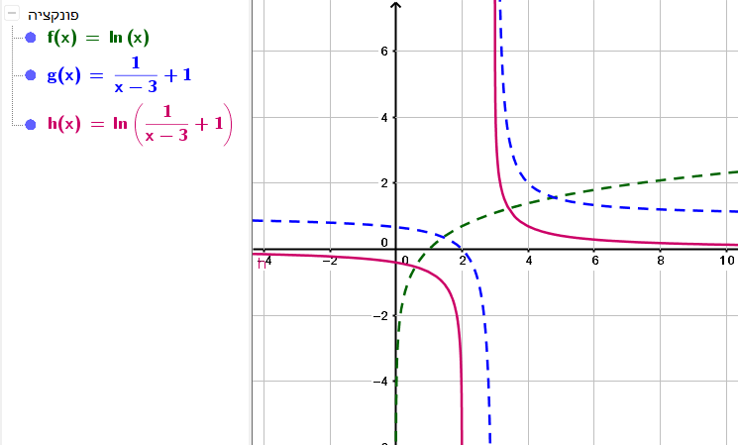
פונקציית ln(g(x))
נתבונן בגרף של הפונקציה ששרטטנו במסלול הנקודות.
1.איך השפיעה כל אחת מהפונקציות המרכיבות על תחום ההגדרה של הפונקציה המורכבת?
2. אילו תכונות של פונקציית ה-ln נבחר כדי לשרטט את הפונקציה המורכבת?

Slide 12

נסכם :
תרגיל: על סמך המסקנות בסעיפים 1 ו-2 שרטטו את הפונקציה .

Slide 13


מכאן ניתן להסיק לגבי הפונקצייה
נשרטט את הפונקציה

Slide 14

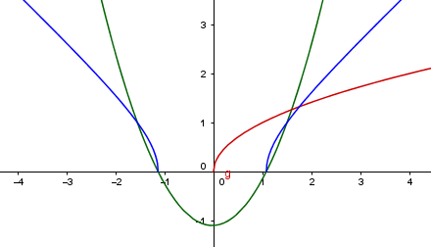
פונקציית השורש
בשרטוט מתוארות הפונקציות המרכיבות
והפונקציה המורכבת h(x)=g(f(x)) .
התאימו לכל גרף את הפונקציה המתאימה.

Slide 15



2. נא לנסח תכונות של פעולת השורש שיעזרו בשרטוט הפונקציה המורכבת.
3. מה המשותף והשונה בין הפונקציה המורכבת לפונקציות המרכיבות (קיצון, חיתוך, זוגיות, חיוביות שליליות, עליה ירידה...)
4. איך משתנים הערכים של הפונקציה h(x) יחסית ל- f(x) בכל אחד משני המקרים :
5. סרטט את הגרף של הפונקציה h(x) כאשר הגרף של הפונקציה f(x) משיק לציר x .
6. סרטטו את הפונקציה h(x)=g(f(x)) כאשר ו- .

Slide 16

נסכם
פונקציית השורש מוגדרת רק עבור הערכים החיוביים של הפונקציה הפנימית.
פונקציית השורש מקטינה את הערכים עליה היא מופעלת רק במידה וערכים אלו גדולים מ-1.
פונקציית השורש מגדילה את הערכים עליה היא מופעלת רק במידה וערכים אלו בין 0 ל-1.
פונקציית השורש שומרת את הערכים עליה היא מופעלת רק במידה וערכים אלו הם 0 או 1 (נקודות שבת).
ארבע נקודות אלו מנחות אותנו בשרטוט גרף הפונקציה המורכבת, כאשר הפונקציה החיצונית היא פונקציית השורש הריבועי.

Slide 17
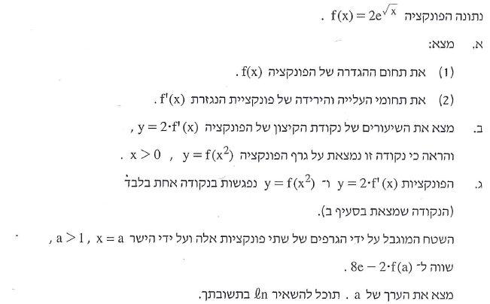
דוגמה מבחינת בגרות חורף 807 תשע"ד

Slide 18
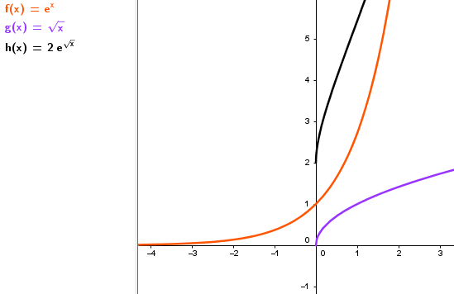
נקודת הפיתול תהיה בנקודה בה חל שינוי בפונקציית השורש(פונקציית השורש "עברה" מהגדלת ערכים להקטנתם) כלומר במקרה זה ב- g(x)=x=1.

Slide 19
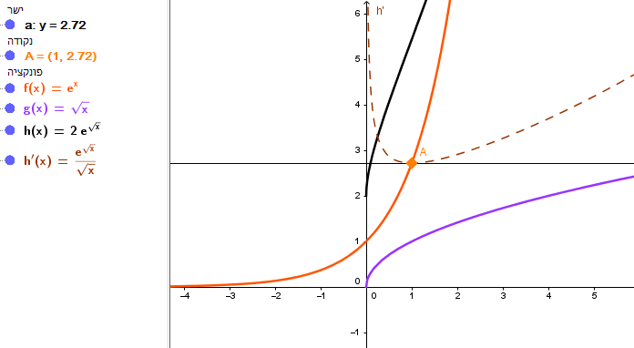

Slide 20

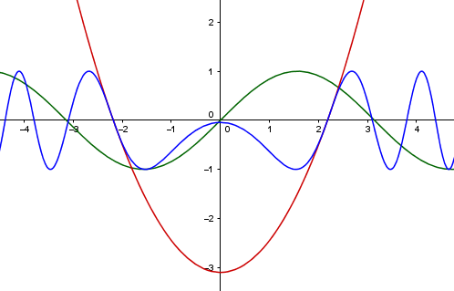
פונקציות טריגונומטריות
בשרטוט מתוארות הפונקציות המרכיבות:
והפונקציה המורכבת
h(x)=g(f(x))
1. נא להתאים לכל פונקציה את הגרף שלה.

Slide 21
2) מצאו את המשותף והשונה בין הפונקציה המורכבת לפונקציות המרכיבות (מחזוריות, קיצון, חיתוך, זוגיות, עליה ירידה...)

Slide 22

שלבים בשרטוט הפונקציה המורכבת:
ידוע לנו מגרף הפונקציה
כי נקודות החיתוך שלה עם ציר ה-x הן ב- . לכן עבור שיעורי ה-x
של נקודות החיתוך של הישר עם f(x) לפונקציה המורכבת תהיה נקודת חיתוך עם ציר x.

Slide 23




ידוע לנו מגרף הפונקציה g(x)=sin x כי היא מקבלת מקסימום בנקודות לכן עבור שיעורי ה-x של נקודות החיתוך
של הישר עם f(x) לפונקציה המורכבת תהיה
נקודת קיצון שערך y שלה 1.
ובדומה לגבי נקודות המינימום. בנקודות לכן עבור
שיעורי ה-x של נקודות החיתוך של הישר עם f(x)
לפונקציה המורכבת תהיה נקודת קיצון שערך y שלה 1- .

Slide 24

ניעזר ביישומון
סרטטו את הפונקציה h(x)=g(f(x)) כאשר
שימו לב לזוגיות/אי זוגיות של הפונקציות, נקודות קיצון, עליה/ירידה של הפונקציות, חיוביות ושליליות.
אלו מהתכונות של הפונקציה נקבעות על-ידי הפונקציה החיצונית? ואילו על-ידי הפנימית?

Slide 25

לפי המסקנות עד עתה, איך יראה גרף הפונקציה
שימו לב לזוגיות/אי זוגיות של הפונקציות, נקודות קיצון עליה/ירידה של הפונקציות, חיוביות ושליליות. אלו מהתכונות של הפונקציה נקבעות על-ידי הפונקציה החיצונית? ואילו על-ידי הפנימית?
נסכם:
מחזוריות הפונקציות הטריגונומטריות, מאפשרת לנו חקירה איכותנית של הפונקציה המורכבת.

Slide 26



פונקציות הופכיות
חלוקה לקבוצות. כל קבוצה תחקור פונקציה הופכית לפונקציה פנימית שונה:
קבוצה אחת הפונקציה הפנימית היא פרבולה
קבוצה שנייה הפונקציה הפנימית היא
קבוצה שלישית הפונקציה הפנימית היא
קבוצה רביעית הפונקציות הפנימיות הן

Slide 27


סכום:
הפונקציה שומרת על ערך f(x) עבור (נקודות שבת), הוכיחו.
כאשר f(x) עולה יורדת והפוך.
כאשר f(x) חיובית/שלילית חיובית/שלילית בהתאמה.
עבור ערכי x בהם f(x)=0 ל- יש אסימפטוטה אנכית והפוך.
עבור ערכי x בהם ל- f(x) יש נקודת מקסימום ל- יש נקודת מינימום והפוך.

Slide 28
זוגיות ואי זוגיות בפונקציות מורכבות
מהתבוננות בפעילויות על הרכבות פונקציות שערו האם:

Slide 29

ה. אם f(x) אינה פונקציה זוגית ואינה פונקציה אי-זוגית מה ניתן לומר
על הפונקציה g(x)=f(x)-f(-x) ?
הוכיחו את תשובתכם.

Slide 30
פתרון
תונות שתי הפונקציות : f(x) ו- g(x) נגדיר הפונקציה h(x)=g(f(x)).
הוכחה עבור הרכבה של פונקציות זוגיות/אי-זוגיות:
א. תהי f זוגית ו- g זוגית אז h=gof היא זוגית
אכן : h(-x)=g(f(-x))=g(f(x))=h(x) כלומר h זוגית.
ב. תהי f אי-זוגית ו- g אי-זוגית אז h=gof היא אי-זוגית
אכן: h(-x)=g(f(-x))=g(-(f(x))=-g(f(x)) = h(x) כלומר h אי-זוגית.
ג. תהי f זוגית ו- g אי-זוגית אז h=gof היא זוגית
אכן: h(-x)=g(f(-x))=g(f(x))=h(x) כלומר h זוגית.
ד. תהי f אי-זוגית ו- g זוגית אז h=gof היא זוגית
אכן : h(-x)=g(f(-x))=g(-f(x))=g(f(x)) כלומר h זוגית.
ה. אם f(x) אינה פונקציה זוגית ואינה פונקציה אי-זוגית אז
הפונקציה g(x)=f(x)-f(-x) היא אי-זוגית .
אכן : g(-x)=f(-x)-f(x)=-g(x)

Slide 31
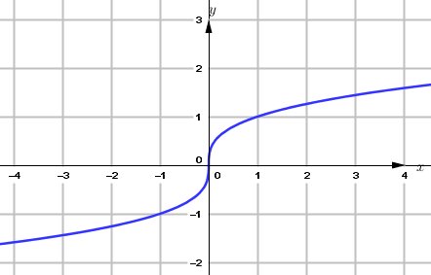

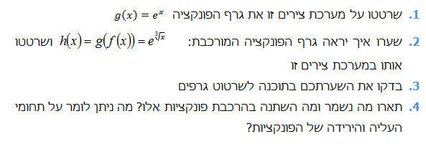
תחומי עליה וירידה של פונקציות מורכבות
הרכבה של פונקציות מונוטוניות
דף פעילות 1:
באיור מופיע גרף הפונקציה
א.

Slide 32
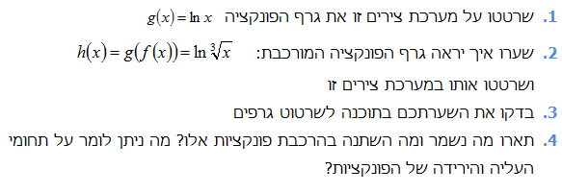
תחומי עליה וירידה של פונקציות מורכבות
הרכבה של פונקציות מונוטוניות
דף פעילות 1:
באיור מופיע גרף הפונקציה
ב.

Slide 33
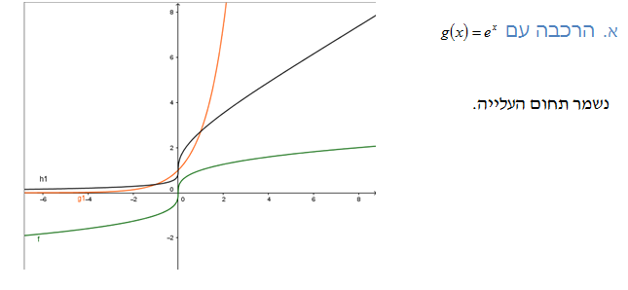
האם תוכלו לשער האם הרכבה של שתי פונקציות מונטוניות עולות, תהיה עולה או יורדת? או שלא ניתן לדעת?

Slide 34
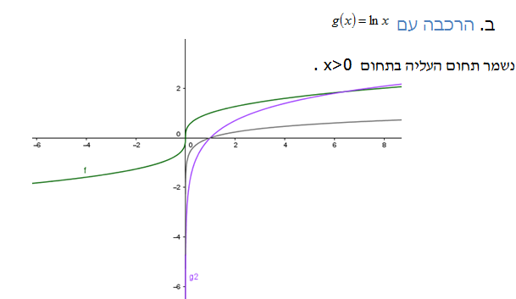
מסקנה : הרכבה של שתי פונקציות מונוטוניות עולות נקבל פונקציה מונוטונית עולה.

Slide 35
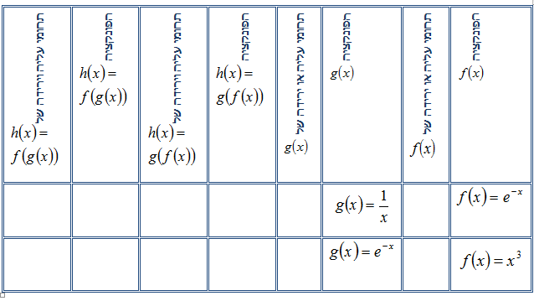
דף פעילות 2 לפונקציות מונוטוניות:
בטבלה מספר דוגמאות לפונקציות מרכיבות f(x) , g(x) מונוטוניות.
שערו בכל אחד מהמקרים , מבלי שימוש בנגזרת, את תחומי העליה והירידה של הפונקציה המורכבת h(x)=g(f(x)) .
Notes:
כדאי לשים לב מה קורה לפונקציה משני הצדדים של הנקודה x=0 , מצד אחד יש לנו חור מצד שני יש אסימפטוטה אנכית x=0 .

Slide 36
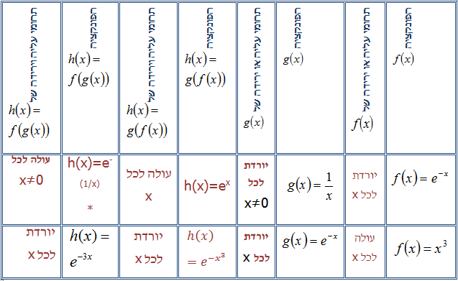
Notes:
כדאי לשים לב מה קורה לפונקציה משני הצדדים של הנקודה x=0 , מצד אחד יש לנו חור מצד שני יש אסימפטוטה אנכית x=0 .

Slide 37
האם תוכלו לשער האם הרכבה של שתי פונקציות מונטוניות תהיה פונקציה עולה או יורדת? או שלא ניתן לדעת?
ההשערות :
1) אם f(x) ו- g(x) שתיהן פונקציות יורדות , אז הפונקציה המורכבת שלהן h(x)=f(g(x)) גם היא עולה.
2) אם אחת מהפונקציות המרכיבות h(x)=f(g(x)) עולה בכל תחומה והשנייה יורדת בכל תחומה אז הפונקציה המורכבת יורדת בכל תחומה.

Slide 38
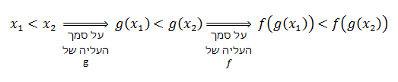
הוכחת השערה 1 :
דרך א:
ניקח שתי פונקציות f(x) ו- g(x) , שכל אחת מהן עולה, בתחומה. עלינו להוכיח כי לכל שתי נקודות x₁ < x₂ בתחום הפונקציה המורכבת f(g(x))
מתקיים : f(g(x₁)) < f(g(x₂)) .
אם הנקודות x₁ , x₂ שייכות לתחום ההגדרה המורכבת f(g(x)) הן שייכות גם לתחום הפונקציה הפנימית g(x) , והערכים g(x₁) , g(x₂) שייכים לתחום לתחום הפונקציה החיצונית f .
מכאן ע"ס ההגדרה של פונקציה עולה נובע :
כלומר הפונקציה המורכבת f(g(x)) היא עולה.

Slide 39
דרך ב' :
ההוכחה מתבססת על נגזרת הפונקציה המורכבת ולכן היא תקפה רק לפונקציות גזירות.
אם f פונקציה עולה וגזירה בכל תחומה, אז הנגזרת שלה f / חיובית בכל התחום. אם גם g עולה וגזירה בכל תחומה, אז גם הנגזרת של g/ חיובית בכל התחום.
ומכאן : (f(g(x)))/ = f/(g(x))g/(x) > 0 בכל נקודה x בתחום של הפונקציה f(g(x))) . מכאן , הפונקציה המורכבת היא עולה.
הערה: יתרונה של ההוכחה הראשונה הוא שהיא אינה מוגבלת לפונקציות גזירות.

Slide 40
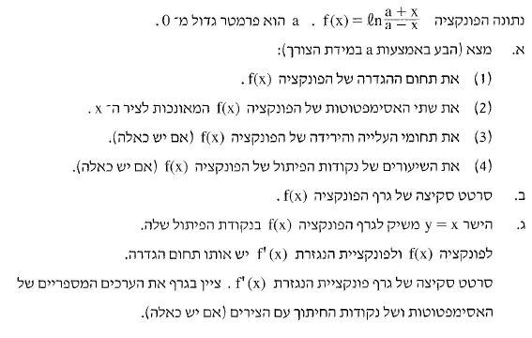
מתוך בגרות קיץ תשע"ה מועד ב' :

Slide 41
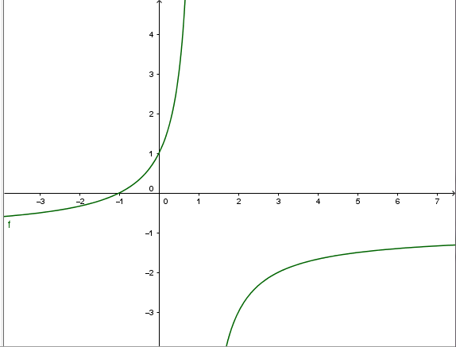

Slide 42
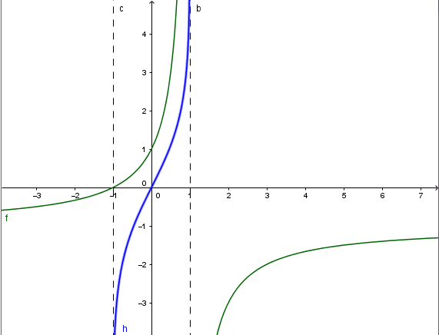
הגרף של הפונקציה המורכבת :

Slide 43

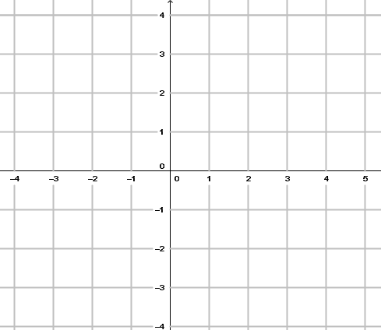
פעילות 3 :
א. נא לסרטט במערכת הצירים את הגרפים של הפונקציות המרכיבות ושערו איך יראה הגרף של הפונקציה המורכבת :

Slide 44

ב. נא לסרטט במערכת הצירים את הגרפים של הפונקציות המרכיבות ושערו איך יראה הגרף של הפונקציה המורכבת :

Slide 45
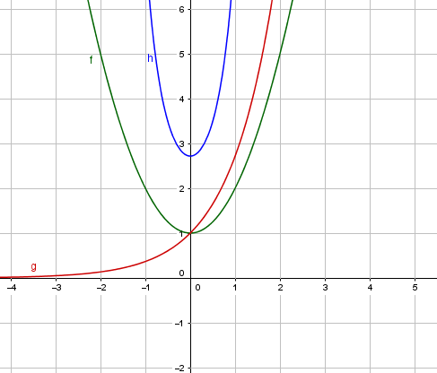
תשובה א:

Slide 46
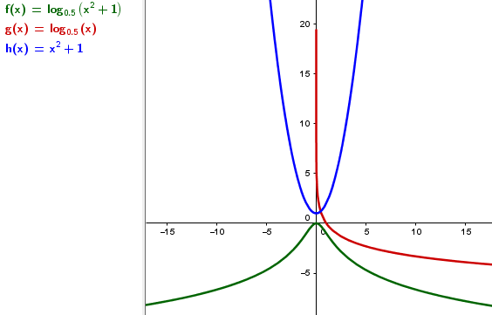
תשובה ב:

Slide 47
שאלות למחשבה :
מבחינת תחומי עליה וירידה מה מאפיין את שתי הפונקציות המרכיבות החיצוניות?
מה אפשר לומר על תחומי העלייה והירידה של הפונקציות המורכבות יחסית לפונקציות המרכיבות אותן?
תשובה :
קיבלנו שאם הפונקציה החיצונית מונוטונית עולה אז תחומי העלייה והירידה של הפונקציה המורכבת דומה לתחום העלייה והירידה של הפונקציה הפנימית.
אם החיצונית יורדת אז תחומי העלייה והירידה של הפונקציה המורכבת הפוכים לתחום העלייה והירידה של הפונקציה הפנימית.

Slide 48



תודה
ולהתראות

